Slide 1
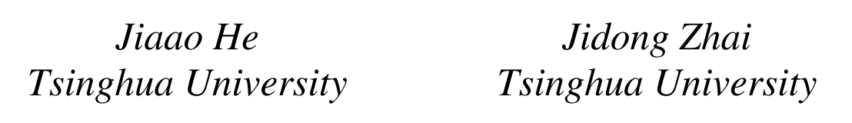


﻿FASTDECODE: High-Throughput GPU-Efficient LLM Serving using Heterogeneous Pipelines
汇报人：李鹏图
2025-01-11

Slide 2
intro
文章核心：在decode阶段中，序列长度为1，因此,增大batch size对于GPU利用率的提升十分重要。 但是：
KV-Cache占用很大
KV-Cache大小正比于batch size
因此显存受限情况下无法提高batch size
解决方法：利用CPU内存存放kv cache并进行attention计算，以提高batch size，进而提高吞吐量。

Slide 3
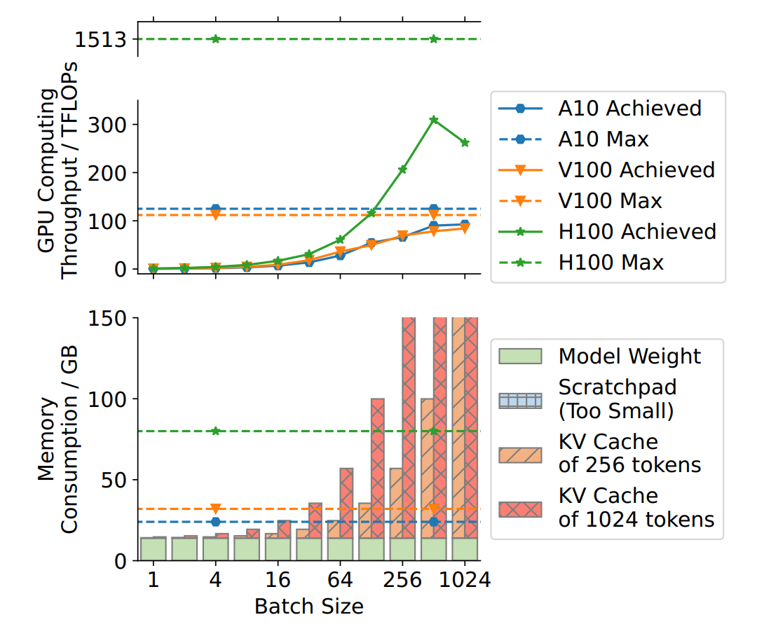
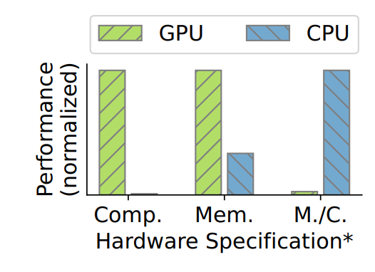
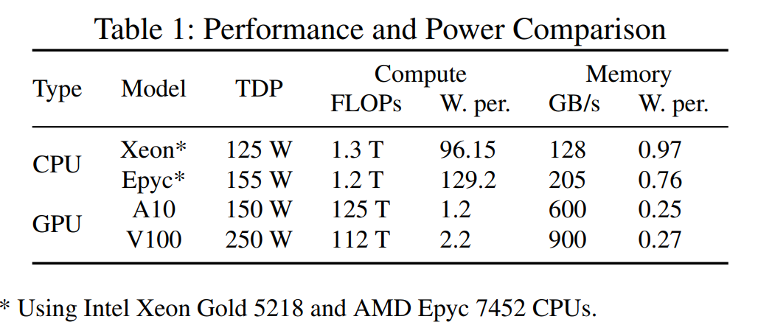
background
Kv cache特点
cpu与gpu的比较
Notes:
Kvcache特点：
提高bs可以提高利用率，进而吞吐量
对于长序列，kv cache占用大
对于bs大，kvcache占用大
随时间增加，生成token变多，kvcache增大
进而导致kvcache>>weight
cpu与gpu的特性：相比于计算能力，带宽相差的更少

Slide 4
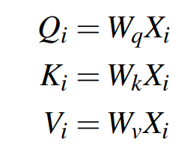
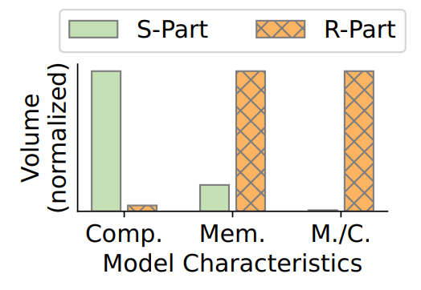

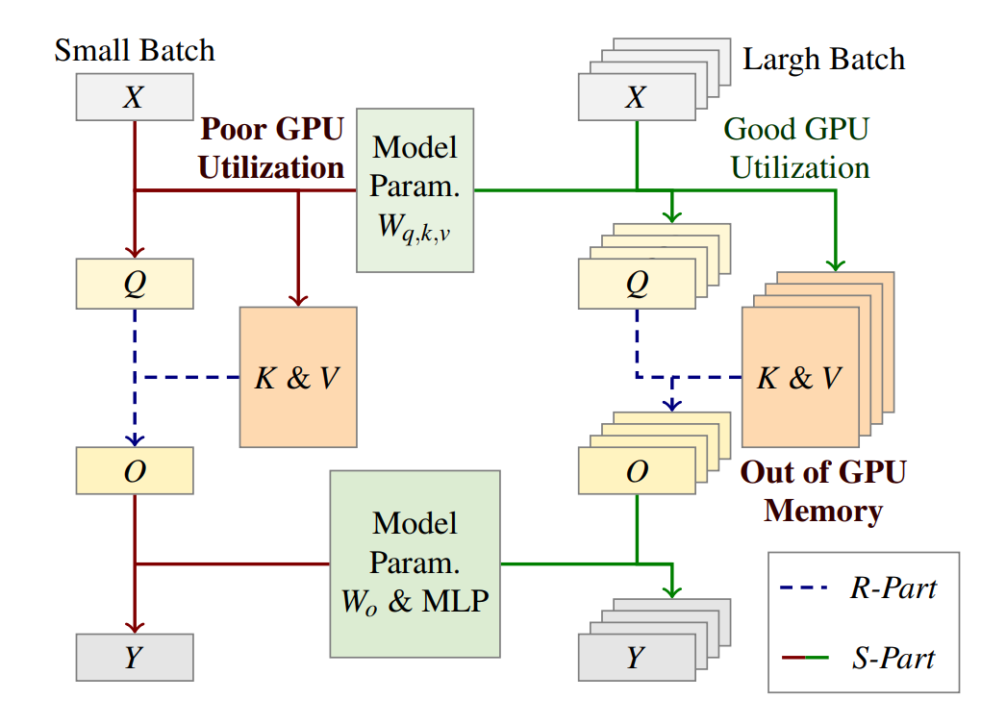
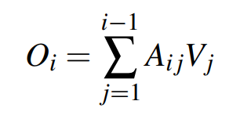

background
对于kv cache常用的做法是offload，访存密集：GEMV算子
划分模型为R-Part和S-Part：其实就是计算密集与访存密集
Transformer
layer
GEMV，gpu效率低
Notes:
那么想要增大bs，常见的做法是offload，但是对于kvcache热数据，需要频繁读取，访存密集，cpu-gpu带宽成为瓶颈
介绍一下transformer layer的操作：
﻿i-th token in a sequence as Xi输入
生成qkv,归一化
Attention
Mlp
﻿GeMM is a highly optimized operation on GPUs
﻿GeMV低效，需要频繁访问global memory，bounds the workload.
介绍一下哪些是GEMM GEMV
当 batch size 增大的时候, KV-Cache 的计算效率并不会随之提升, 因为对于每个序列来说, 它们的 KV-Cache 是互相独立的.
因此, 扩大 batch size 对于 KV-Cache 来说只是将原来的一份工作量变成了多份工作量, 而其本质上还是对于 KV-Cache 的一次内存遍历,
﻿分割：partition the transformer model into two parts, namely R-Part and S-Part.
介绍一下两者区别，图一
介绍一下模型性能的瓶颈，图二

Slide 5
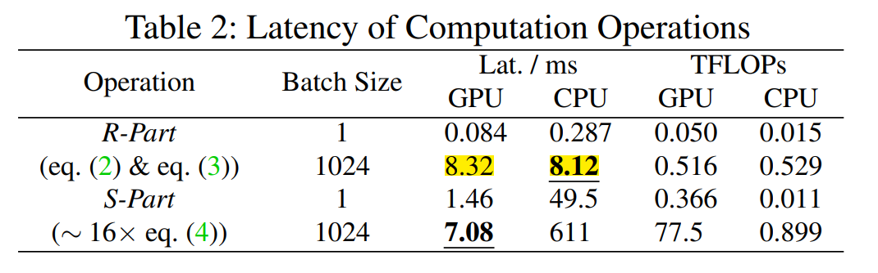
challenge
想法：kvcache储存在内存，并让CPU承担R-PART的计算
Attention计算就不需要大量的kvcache内存访问了
Batch size可以变很大，提高gpu计算效率
是可行的，7b，2cpu node， ﻿A10 GPU
decode中R-PART延迟相同
仅需传输﻿Qi,Ki,Vi,Oi
预期收益
挑战
如何调度两个部分，减少pipeline空泡
生成序列变长对两部分延迟带来的影响
生成最优配置拓扑，确定bs以及cpu数量
Notes:
是可行的，总内存带宽相同，且访存密集，所以r-part延迟差不多
预期收益：
减少了cpu-gpu传输数据量，而传递 Qi, Ki, Vi, Oi 的通信量相比于 KV-Cache 的大小是 2/S (S 表示序列长度). 原来kv*s=2s后面4 所以这种做法额外产生的通信开销也是相对较小的.
提高了bs,提高了gpu效率
挑战：
调度，执行时间不一致，空泡
序列变长，R- PART执行时间改变
优化问题

Slide 6
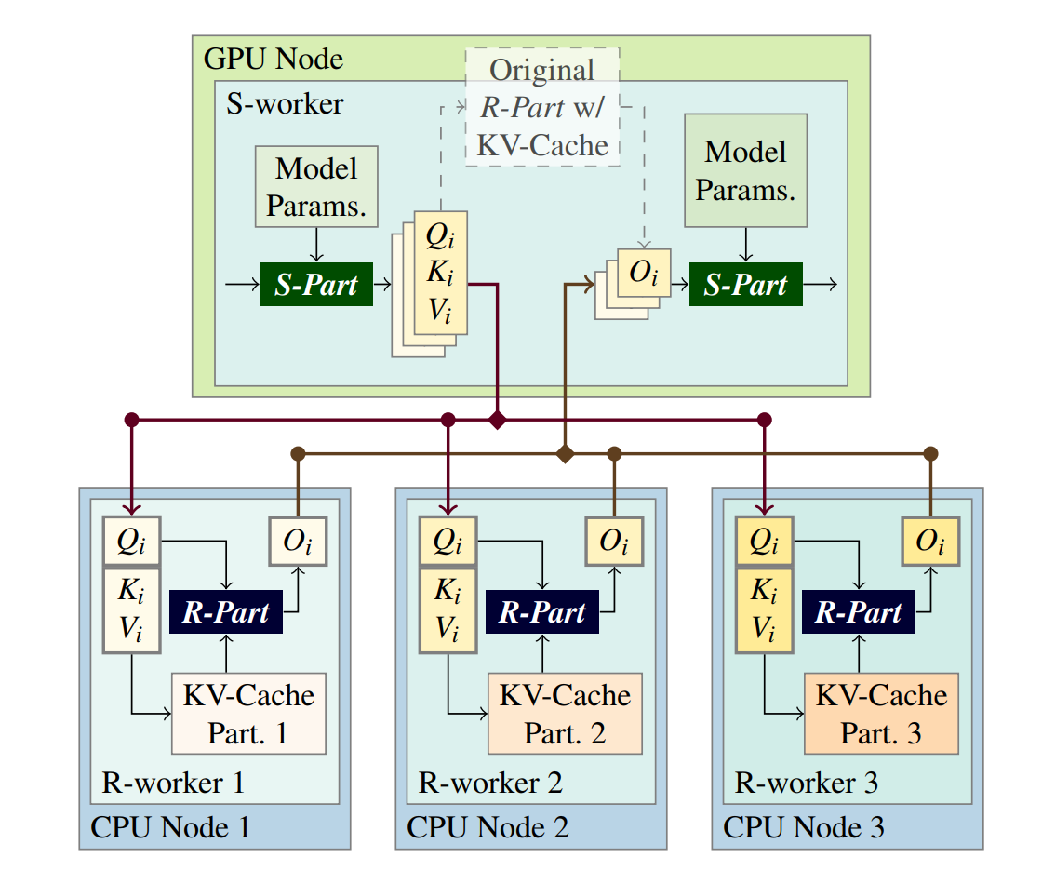
method-overview
目标：最大化bs（使GPU效率最高），同时
计算符合要求的最少的GPU node数量
Notes:
FastDecode offload了 R-Part 的计算,
使用多个远程的 CPU 节点来存储不同序列所对应的 KV-Cache,
并利用它们来计算相应的 R-Part. 最终返回一个和在 GPU 上计算相同的结果 Oi.

Slide 7
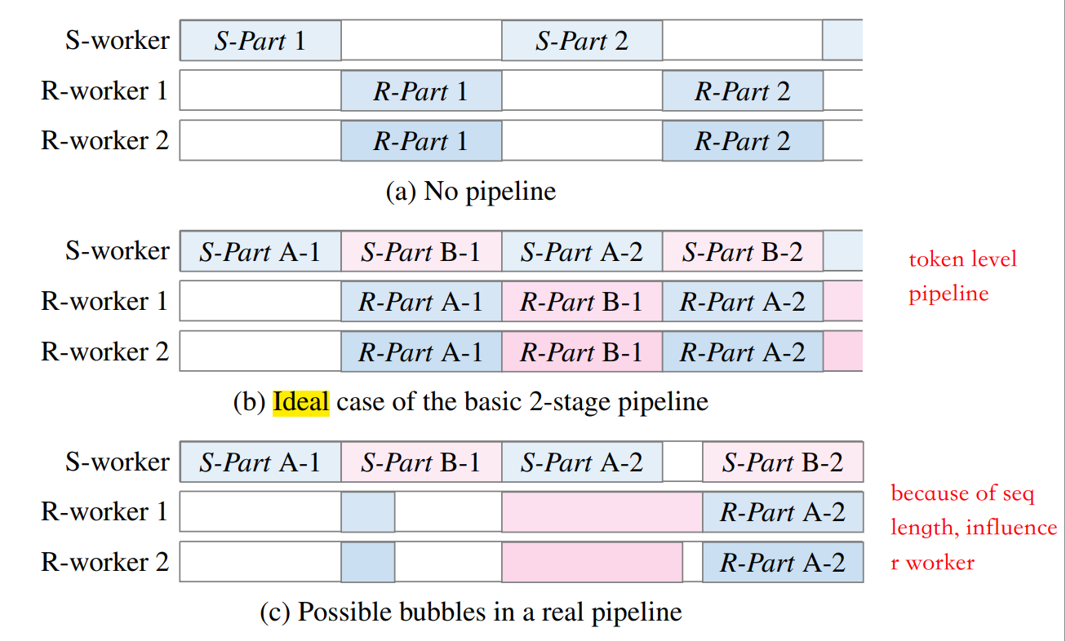
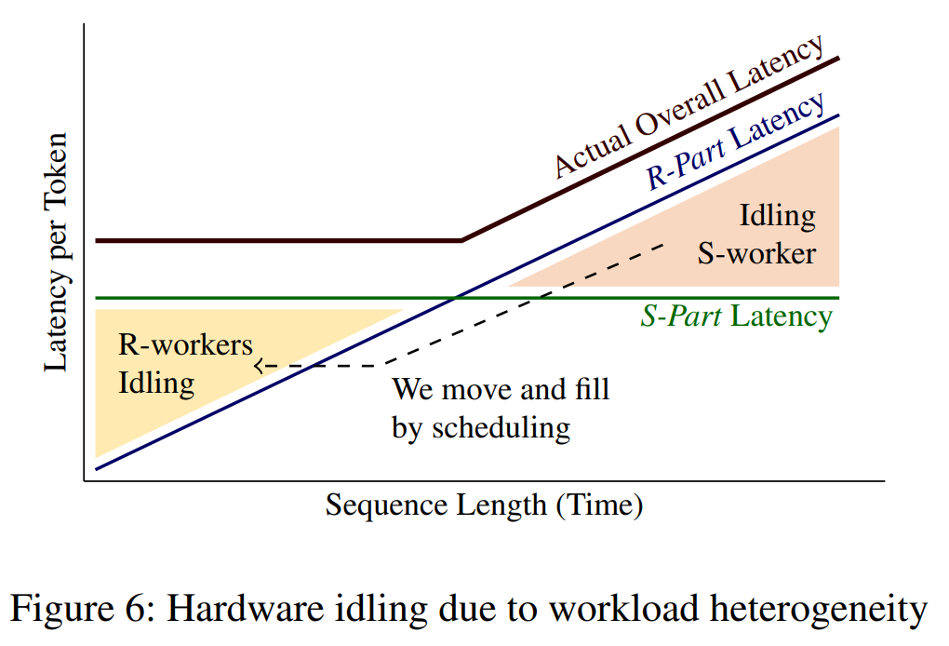
method-pipeline
Pipeline存在空泡，且真实情况存在S-PART执行时间 不一致的情况（由于seq len）
Notes:
图一
采用pipeline，但是存在空泡﻿，且存在真实情况存在S-PART执行时间不一致的情况（由于seq len）
图二
Latency of S-Part is only related to the batch size,
﻿In contrast, latency of R-Part is related
to the total length of the sequences, because each new token
interacts with all previous tokens in the sequence.
﻿overall latency of FASTDECODE is dominated by the larger latency of S-Part and R-Part,
我们需要：
两part延迟一致
S-part延迟不随时间变化

Slide 8
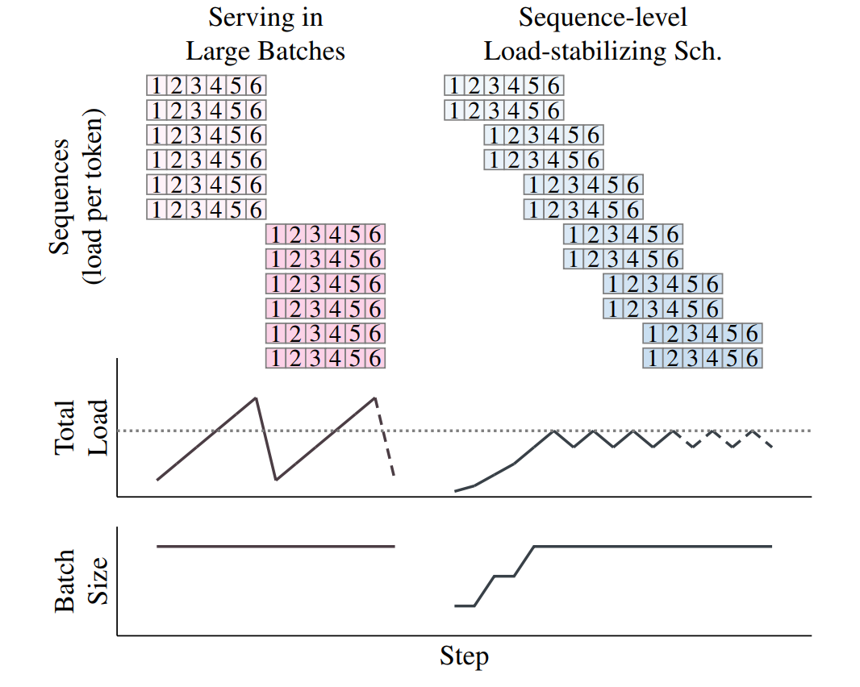

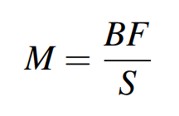
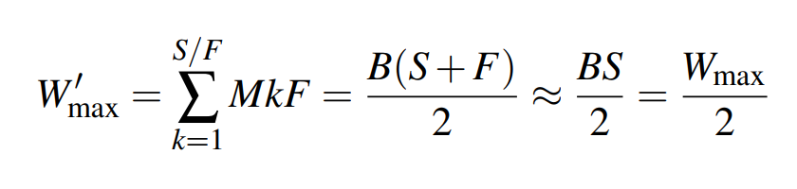
method-pipeline
解决方法：基于R-PART中总序列长度的mini batch流水线
总序列长度可以降低至1/2，即负载降低1/2
F为调度步长
Notes:
图中是r-part执行延时的变化，执行两个batch，每个batch生成6个token
执行延迟正比于seq len
左边，不稳定
右边，稳定
稳定时，总batch大小一样
最大时延不同，这里是36—24，减小了三分之一
但是理论上减小一半，﻿S is usually much larger than F in real cases(thousands compared to tens)
F步长，M是mini batch大小，

Slide 9
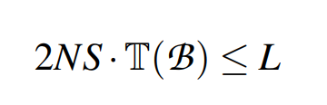
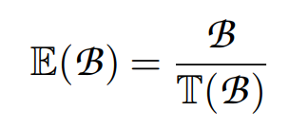
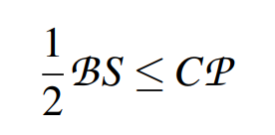
method-Hardware Selection
解决优化问题： batch size, B, number of CPUs P
约束一：
满足约定的延时SLO
无SLO则最大化B（batch size），直到提升不明显
约束二：CPU内存约束
P可以根据B计算得出
对于CPU数量的分析
B增大，P增大；S增大，P增大
对于更大的模型（hidden size更大），所需的GPU相对减少
Notes:
约束一：L为设定的延时，T（B）是﻿S-Part在GPU上计算的延时
对于更大的模型（hidden size更大），R- PART负载正比h，S- PART负载成正比h^2,所需的GPU相对减少

Slide 10
实验结果
FastDecode 基于 PyTorch 实现. 对于模型/管道并行, 量化等都具备天生的兼容性.
代码未开源
模型：﻿Llama-7b, Llama-13b, and Opt-175b，seq len固定1024
其他模型： ﻿vLLM， ﻿TensorRT-LLM， ﻿FastLLM， ﻿Vanilla
使用一到两块 A10 GPU 和 4 台双路 AMD Epyc CPU 服务器（ ﻿256 GB host memory ）进行了实验, 机器之间使用 Infiniband 连接. 在使用相同的 GPU 时, FastDecode 比 TensorRT-LLM, vLLM 等系统获得了 1.88 - 8.7 倍的吞吐量提升.
Notes:
其他并行：
﻿pp一层一个s worker 及其对应的r worker
tp则是一个head一个 s worker及其对应的r worker

Slide 11
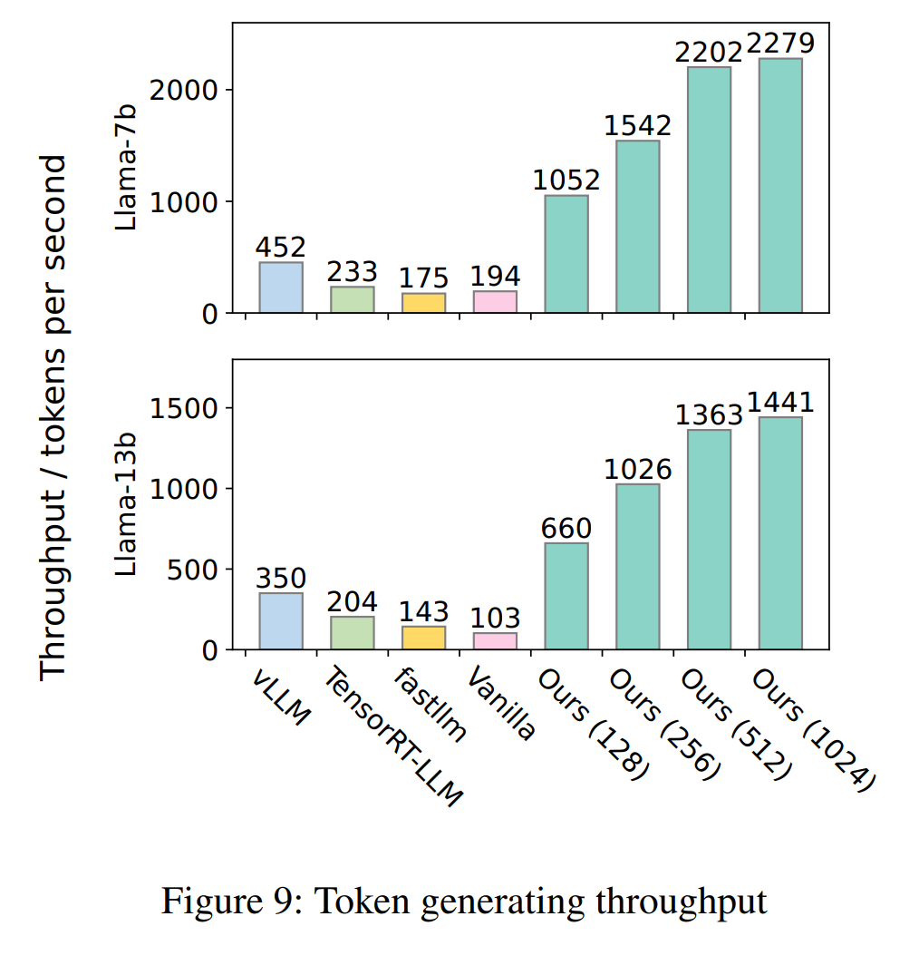
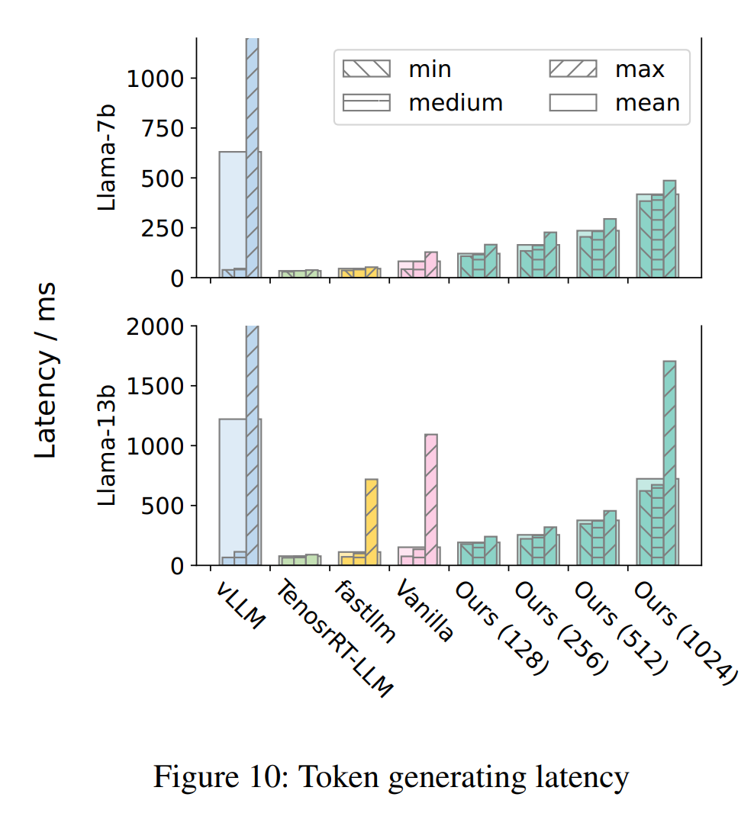
实验结果
Throughput
latency
Notes:
吞吐量：﻿
However, the maximum possible batch size of these systems is barely more than 16, limited by the GPU memory.左边这4个
Vllm开始bs会比较大，后面由于显存不够会降低
Fasrdecode 128-1204 吞吐量提升两倍
延迟：
Fast decode ﻿3.5×p99 延迟 1024-128
Vllm最大延迟比较高，因为一些step的swap操作比较耗时

Slide 12
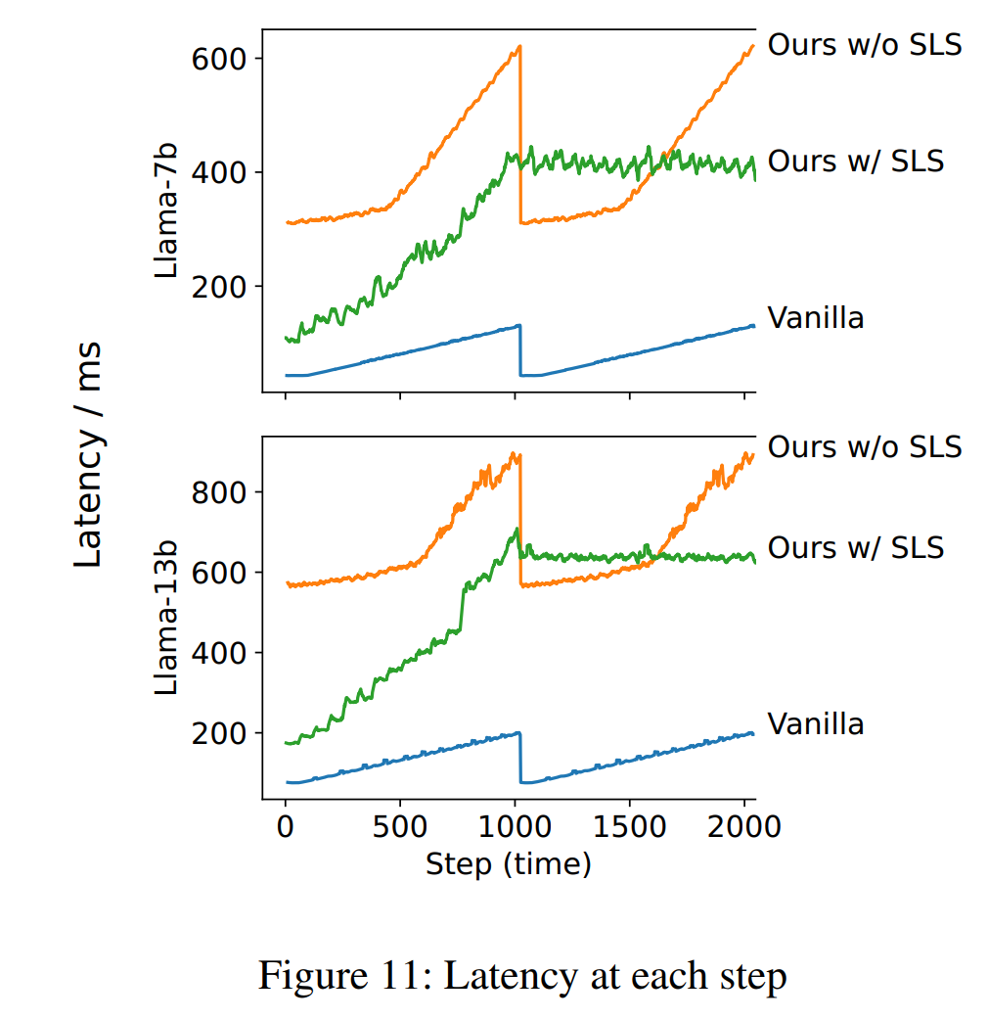
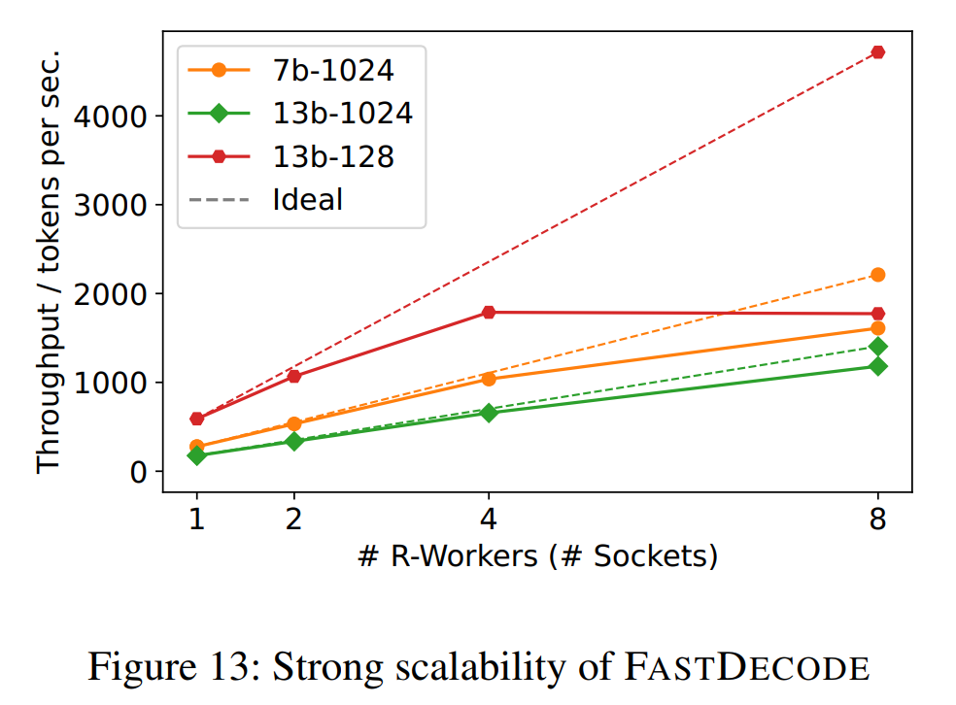
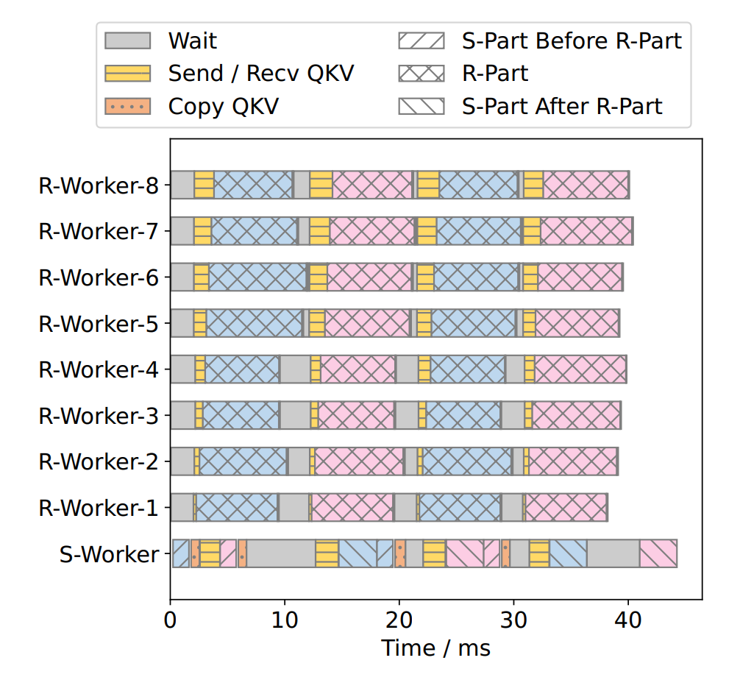
实验结果
Latency each step
Scalability
Latency breakdown
Notes:
拓展性
﻿overhead of the pipeline， ﻿8 socket significant
越短的序列，需要r-worker越少，当s-part成为瓶颈，提升r-worker数量不会提升性能
分解：
﻿In total, the distributed design of FASTDECODE introduces about 25% overhead to transmit the feature vectors.

